Slide 1
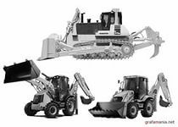
Машиностроение мира
Выполнила: Тонких А.А. учитель истории и обществознания, географии МБОУ СОШ пос. Лесной

Slide 2
План
Машиностроение
Отраслевая структура
Территориальная структура

Slide 3
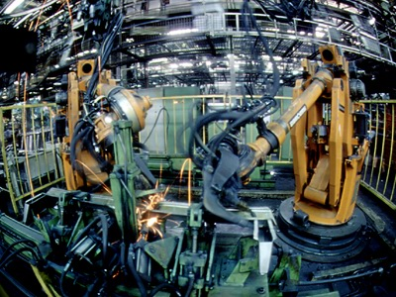
1. Машиностроение -
наиболее крупная комплексная отрасль, определяющая уровень научно-технического прогресса во всем народном хозяйстве, поскольку обеспечивает все отрасли машинами, оборудованием, приборами, а население – предметами потребления. Включает также металлообработку, ремонт машин и оборудования. Для нее особенно характерно углубление специализации производства и расширение ее масштабов.
Как отрасль возникла 200 лет назад во время промышленной революции в Англии. В наши дни по числу занятых (100 млн. человек) и по числу стоимости продукции оно занимает первое место среди отраслей мировой промышленности.

Slide 4
2. Отраслевая структура
Старые
возникшим еще в XVIII и первой половине XIX вв.
(Судостроение, Станкостроение, Железнодорож).
Новые
возникли во второй половине XIX и первой половине XX вв.
(авиа- и автотранспортная техника, паровозо- и тепловозостроение, производство оборудования для многочисленных отраслей народного хозяйства и промышленности и др.)
Новейшие
возникшие во второй половине XX века.
(отрасли высших этажей машиностроения: электроника, радиотехника, роботехника, ракетно-космическая промышленность и др.)

Slide 5
Состав машиностроения
Тяжёлое
производство металлоемких и крупногабаритных изделий
Среднее
В состав среднего машиностроения входят автомобилестроение, тракторостроение, станко-инструментальное машиностроение, разработка и производство технологического оборудования для легкой и пищевой промышленности.
Точное
приборостроение, радиотехническое и электронное машиностроение, электротехническая промышленность.
Общее
представлено транспортным машиностроением (железнодорожное, судостроение, авиационное, ракетно-космическая промышленность, но без автомобилестроения)

Slide 6
Отрасли машиностроения | Страны - лидеры
Автомобилестроение | Легковые: Япония (1 место), США (2 место), Германия, Франция, Италия, Великобритания. Грузовые: США, Япония, Канада, Россия
Железнодорожное | Китай, Индия, Россия, Бразилия, Аргентина, Мексика
Авиастроение | США, Германия, Франция, Россия
Судостроение | Япония, Южная Корея, Бразилия, Аргентина, Индия, Мексика
Электроника и электротехника | США, Япония, Южная Корея, Германия, Китай
Станкостроение | Германия, Япония, США, Италия, Швейцария, Южная Корея, Индия, Бразилия

Slide 7
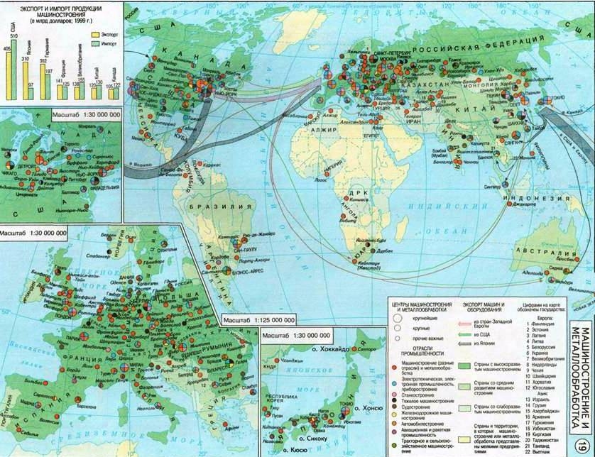
3. Территориальная структура

Slide 8
Факторы размещения
Факторы | Отрасли машиностроения
Природно-ресурсный (металлоёмкий) | Судостроение, металлургическое, энергетическое, железнодорожное
Транспортный | Автомобилестроение, железнодорожное
Трудовых ресурсов | Приборостроение, автомобилестроение, электротехническое
Наукоёмкость | Электроника, ЭВМ, приборостроение,
Экологический | Атомное машиностроение, металлургическое
Потребительский | Тракторостроение, автомобилестроение, электротехническое

Slide 9
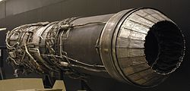





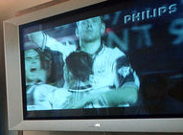

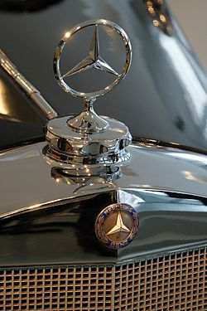
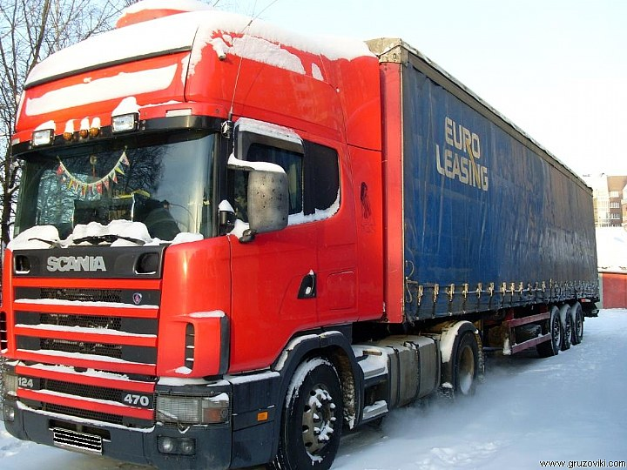

Машиностроительные центры мира
Северная Америка, где производятся практически все виды машиностроительной продукции: от самой высокой до средней и низкой степени сложности.
General Motors
General Electric
Зарубежная Европа, которая производит главным образом массовую машиностроительную продукцию, но сохраняет и свои позиции в некоторых новейших отраслях.
Daimler AG

Slide 10







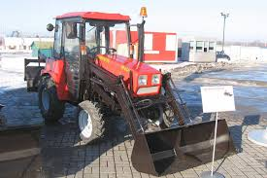
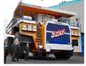
Машиностроительные центры мира
Восточная и Юго-Восточная Азия, в котором лидирует Япония, также сочетающая продукцию массового машиностроения с изделиями самой высокой технологии: в него входят и «азиатские тигры», специализирующиеся, прежде всего, на выпуске бытовой электроники, и Китай.
Toyota
Toshiba
СНГ, для большинства стран которого машиностроение – одна из главных отраслей международной специализации (Россия, Украина, Белоруссия)
БелАЗ

Slide 11
Мировое производство продукции машиностроения
в странах с рыночной экономикой в 1960 – 2000 гг. (млрд. дол. США)
Страна | Год
 | 1960 | 1970 | 1980 | 1990 | 2000
Всего в мире | 267,02 | 488,42 | 728,12 | 1033,2 | 1475,355
США | 134,91 | 224.11 | 322,37 | 451,50 | 883,50
Западная Европа: Великобритания Германия Франция Италия | 92,81 25,62 23.86 17,44 8,33 | 162.88 34,24 40,77 30,72 19,02 | 208.02 33,34 48,94 46,26 25,67 | 257,10 34,72 67,13 51,84 31.35 | 283,47 40,77 69,41 59,64 35,24
Япония | 14,90 | 45,12 | 107,44 | 216,46 | 205,13
Остальные страны мира | 24,40 | 56,37 | 90,29 | 108,20 | 103,25

Slide 12
Мировые центры машиностроения, 2012 г
Показатели | ЕС | Китай | США | Япония
Валовой объем выпуска, млрд долл. | 502,1 | 480,6 | 221.6 | 151,9
Условно-чистая продукция, млрд долл. | 157,5 | 161,4 | 103,0 | 66,2
Число занятых, тыс. чел. | 2900 | 6113 | 1130 | 685
Уровень производительности (учп/занятые, долл.) | 54290 | 26399 | 91125 | 96700
Удельные трудовые издержки (учп на 1 долл. трудовых издержек, долл./долл.) | 0,61 | 0,14 | 0,44 | 0,34

Slide 13
Вывод:
Почти ¾ продукции машиностроения перераспределяется между развитыми странами. Это обусловлено тем, что развивающиеся страны не могут позволить себе больших затрат на науку. Развитые капиталистические и новые индустриальные страны выделяются масштабами продукции машиностроения, предназначенной на экспорт, а отсюда их повышенное внимание к улучшению качества выпускаемой продукции.
Значение машиностроительного комплекса трудно переоценить. Отражает уровень научно-технического прогресса, экономический уровень страны, определяет развитие других отраслей.
Важнейшая его задача – реализация достижений научно-технического прогресса, обеспечение комплексной механизации и автоматизации производства, снабжение народнохозяйственных отраслей новой техникой, удовлетворение населения современными потребительскими товарами.

Slide 14
Использованная литература
- Максаковский. В.П. Экономическая и социальная география мира/ учебник: – М. Просвещение, 2009
- Экономическая география/ Желтиков В.П., Кузнецов Н.Г., Тяглов С.Г. Ростов на/Д: Феникс, 2001.
- Вопросник http://voprosik.net/mashinostroenie-v-mire/
- Сайт география http://geographyofrussia.com

